Slide 1


A knowledge graph for sentiment analysis from image data
Ministry of Education and Training
Ho Chi Minh City University of Education
GRADUATION THESIS
Student: Phan Luong Thuy Duong
Lecturers: Nguyen Viet Hung, PhD & Vo Le Phuc Hau, M.Sc

Slide 2
Contents
1.
2.
3.
Introduction
Related works
Proposed Methods
4.
5.
Experiments & Evaluation
Conclusion & Future Works
2

Slide 3

01
Introduction
3

Slide 4
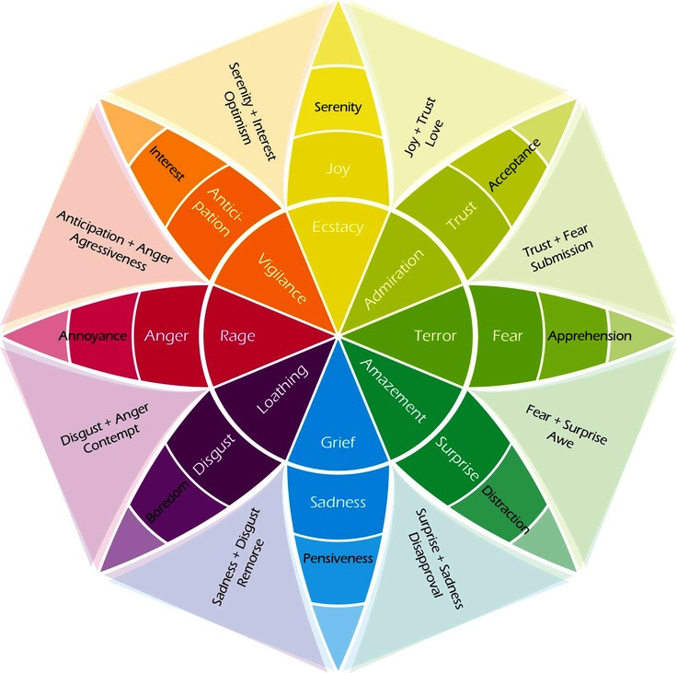
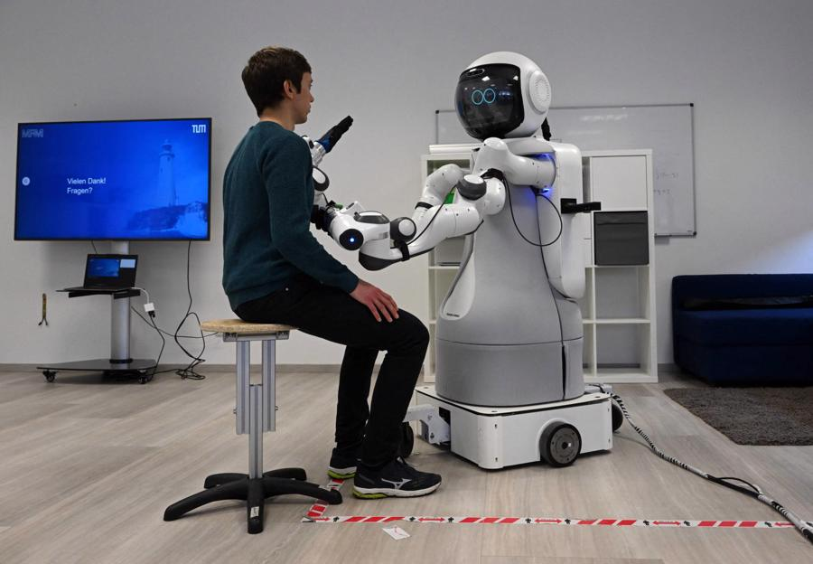
Motivation for the study
1. Introduction
Figure 1: Emotion wheel [1]
Figure 2: Human-robot interaction in healthcare [2]
[1] Athena, BÁNH XE CẢM XÚC – PHÁT TRIỂN BẢN THÂN (2025), from https://athenacorp.vn/banh-xe-cam-xuc-phat-trien-ban-than/ (Retrieved 8 April 2025)
[2] Minh Đức, Đức dùng robot để giải quyết nhu cầu về sức lao động (2023), from https://vtv.vn/cong-nghe/duc-dung-robot-de-giai-quyet-nhu-cau-ve-suc-lao-dong-20230509153026591.html (Retrieved 8 April 2025)
4
Notes:
Trong thời đại hiện nay, phân tích cảm xúc là một trong những lĩnh vực quan trọng trong công nghệ trí tuệ nhân tạo, đặc biệt là trong thời đại mà máy móc và các hệ thống tự động ngày càng tham gia sâu vào đời sống của con người. robo để tương tác, khám bệnh cho con người trong y học, Trong tương tác người-máy, khả năng hiểu và đáp ứng cảm xúc giúp tạo ra các hệ thống phản ứng linh hoạt và thông minh hơn. trong lĩnh vực chăm sóc sức khỏe, việc nhận diện cảm xúc tự động còn giúp bác sĩ theo dõi tâm lý bệnh nhân và phát hiện sớm các dấu hiệu rối loạn tâm thần

Slide 5
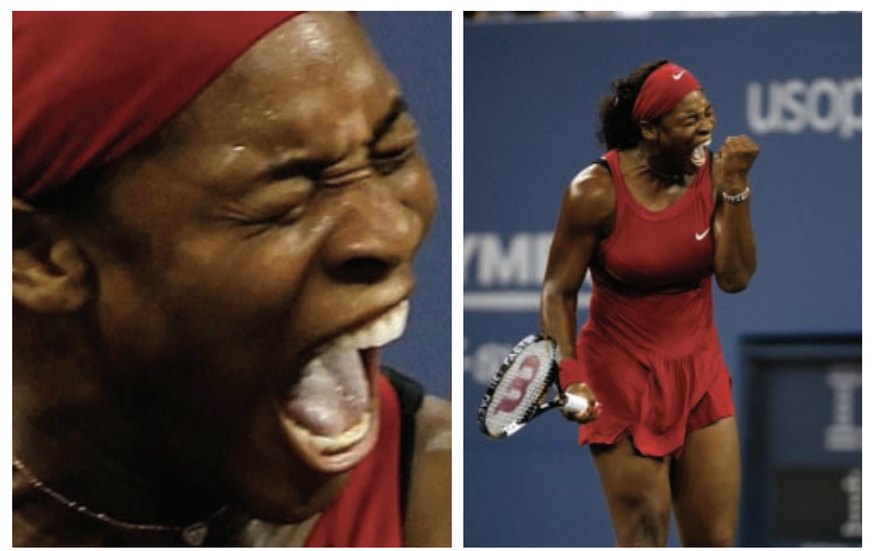
Motivation for the study
1. Introduction
Anger
Or
Excitement?
Figure 3: How is she feeling? [3]
[3] Barrett, L. F., Mesquita, B., & Gendron, M. (2011). Context in emotion perception. Current directions in psychological science, 20(5), 286-290.
5
Notes:
Trước đó có nhiều bài nghiên cứu tập trung vào khuôn mặt , cử chỉ, hành động. Tuy nhiên, Khi đánh giá cảm xúc trên khuôn mặt người thường bị ảnh hưởng bới các yếu tô xung quanh. Ta có thể thây hình trên Cô ấy cảm thấy thế nào? (a). Nếu bạn phải đoán, bạn có thể nói rằng cô ấy đang đau đớn. Nhưng nếu bạn nhìn lại (b), khi khuôn mặt được đặt trong bối cảnh cơ thể, bây giờ bạn có thể thấy cô ấy đang sung sướng. Do đó, việc đánh giá ngữ cảnh xung quanh đối tượng cũng là một thông tin quan trọng để nhận diện cảm xúc. Với mong muốn phân tích cảm xúc dựa trên ngữ cảnh một cách có hiệu quả, đồ thị tri thức là một phương pháp mới để khắc phục những hạn chế của các phương pháp truyền thống khi phân tích cảm xúc từ hình ảnh. đồ thị tri thức cho phép mô hình hóa các mối quan hệ phức tạp giữa các đối tượng và yếu tố ngữ cảnh trong hình ảnh. Các đối tượng này, bao gồm cả nhân vật chính và các đối tượng xung quanh, có thể ảnh hưởng trực tiếp đến trạng thái cảm xúc tổng thể của nhân vật.

Slide 6
1. Introduction
Objective
- To build knowledge graphs to analyze emotions from images, enhancing context-based emotion analysis capabilities.
Objects
- Knowledge graph
- Images contain emotions and natural contexts.
Research Scope
- To construct a knowledge graph based on images from the EMOTIC dataset.
6
Notes:
Mục tiêu: Xây dựng đồ thị tri thức để phân tích cảm xúc từ hình ảnh nhằm tăng cường khả năng phân tích cảm xúc dựa trên ngữ cảnh.
Đối tượng Xây dựng đồ thị tri thức cho dữ liệu hình ảnh có chứa cảm xúc và các ngữ cảnh trong tự nhiên.
Phạm vi nghiên cứu Xây dựng đồ thị tri thức dựa trên hình ảnh trong bộ dữ liệu EMOTIC.

Slide 7
02
Related works
7

Slide 8
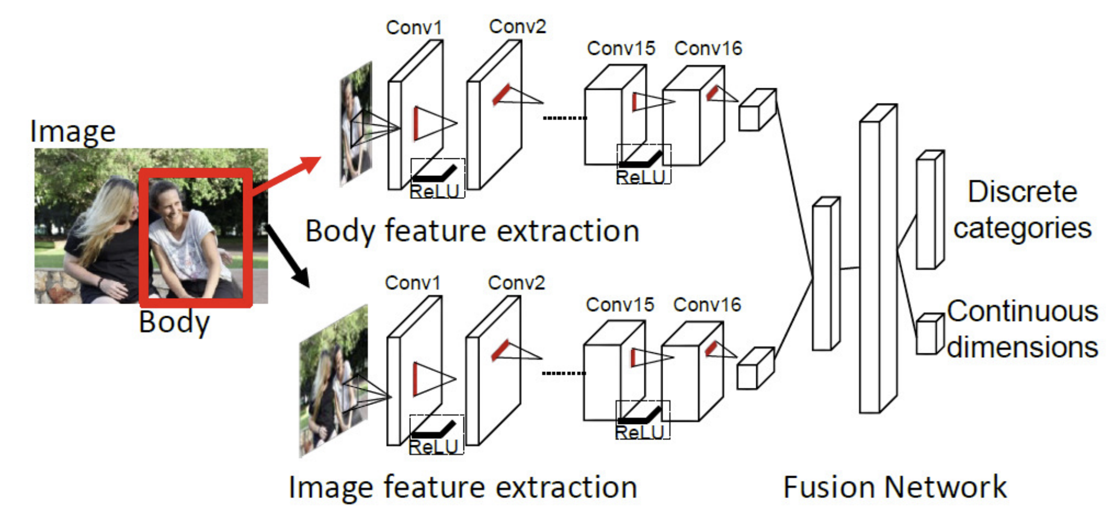
2. Related Works
Context Based Emotion Recognition using EMOTIC Dataset [4]
Figure 4: Structure of the entire proposal [4]
[4] Kosti, R., Alvarez, J. M., Recasens, A., & Lapedriza, A. (2019). Context based emotion recognition using emotic dataset. IEEE transactions on pattern analysis and machine intelligence, 42(11), 2755-2766
8
Notes:
Cung cấp bộ dữ liệu EMOTIC công khai để thúc đẩy nghiên cứu nhận diện cảm xúc dựa trên ngữ cảnh. Đề xuất và đánh giá một mô hình CNN cơ sở, khẳng định ngữ cảnh cải thiện hiệu suất nhận diện cảm xúc. Mô hình kết hợp cả thông tin từ người (body) và ngữ cảnh (scene context).
Body Feature Extraction: Dùng CNN được huấn luyện trước trên ImageNet để trích xuất đặc trưng từ vùng bao quanh người (bounding box).
Image Feature Extraction: Dùng CNN được huấn luyện trước trên Places để trích xuất đặc trưng từ toàn cảnh.
Fusion Network: Kết hợp hai luồng đặc trưng qua các lớp fully connected để dự đoán 26 danh mục cảm xúc và 3 chiều VAD.
Kết quả: AP trung bình (mAP): B (L2): 23.86%
B (SL1): 22.36%
B+I (L2): 24.88%
B+I (SL1): 27.38% (cao nhất)
Kết luận: Mô hình B+I (kết hợp ngữ cảnh) vượt trội hơn B, chứng minh vai trò quan trọng của ngữ cảnh.

Slide 9
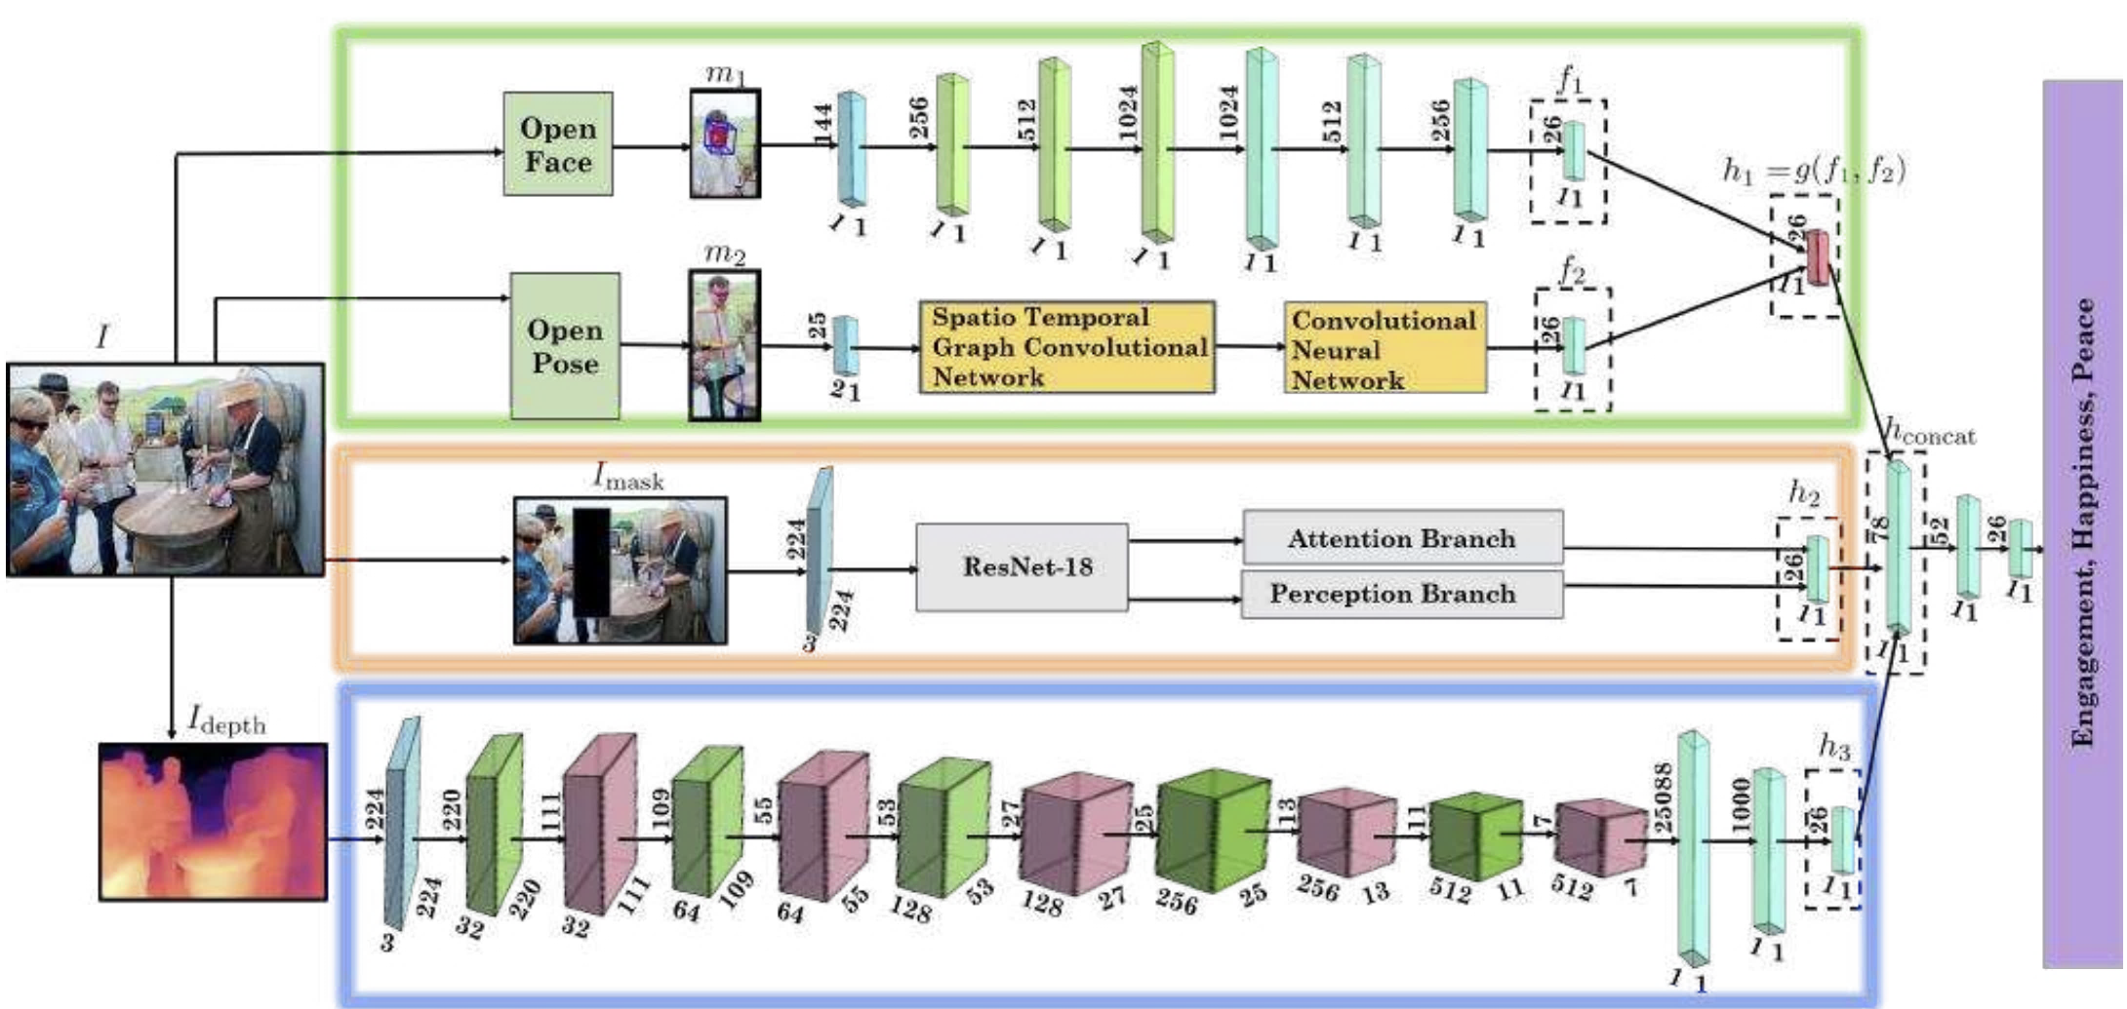
2. Related Works
EmotiCon: Context-Aware Multimodal Emotion Recognition using Frege’s
Principle
Figure 5: Structure of the entire proposal [5]
[5] Mittal, T., Guhan, P., Bhattacharya, U., Chandra, R., Bera, A., & Manocha, D. (2020). Emoticon: Context-aware multimodal emotion recognition using frege's principle. In Proceedings of the IEEE/CVF conference on computer vision and pattern recognition (pp. 14234-14243).
9
Notes:
EmotiCon kết hợp ba cách hiểu khác nhau về bối cảnh để cải thiện việc nhận diện cảm xúc: mAP: 35.48 trên 26 lớp cảm xúc
Context 1 - Đa phương thức (Multiple Modalities): Sử dụng nhiều nguồn dữ liệu như khuôn mặt (faces) và dáng đi (gaits) để cung cấp thông tin bổ sung.
Context 2 - Bối cảnh ngữ nghĩa (Background Context): Phân tích thông tin nền từ hình ảnh (ví dụ: cảnh vật, hoạt động) bằng mạng CNN dựa trên cơ chế tự chú ý (self-attention).
Context 3 - Tương tác xã hội động (Socio-Dynamic Interactions): Sử dụng bản đồ độ sâu (depth maps) để mô hình hóa sự gần gũi và tương tác giữa các tác nhân (agents) trong cảnh.
Context 1: Kết hợp đặc trưng từ khuôn mặt (dùng OpenFace) và dáng đi (dùng OpenPose) qua phép fusion nhân (multiplicative fusion). Context 2: Sử dụng Attention Branch Network (ABN) để trích xuất bối cảnh ngữ nghĩa từ hình ảnh, sau khi che khu vực của tác nhân chính (masked agent). Context 3: Dùng bản đồ độ sâu (từ Megadepth) hoặc mạng GCN (Graph Convolutional Network) để phân tích tương tác giữa các tác nhân.

Slide 10
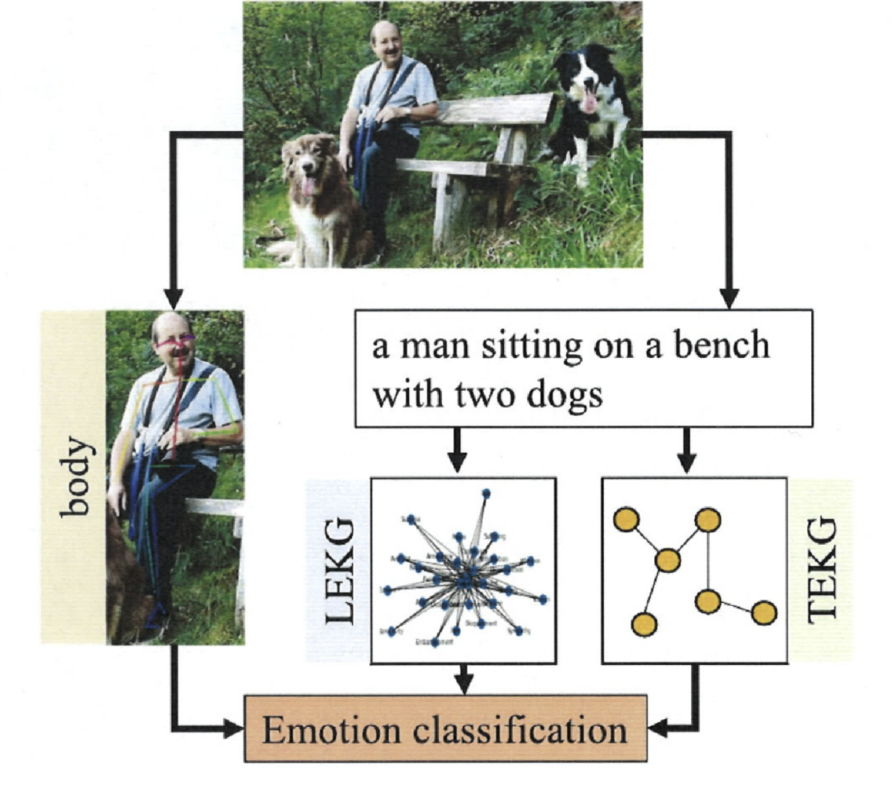
2. Related Works
Incorporating Structured Emotion Commonsense Knowledge and Interpersonal Relation into Context-Aware Emotion Recognition
Figure 6: Multimodal Emotion Recognition [6]
[6] Chen, J., Yang, T., Huang, Z., Wang, K., Liu, M., & Lyu, C. (2023). Incorporating structured emotion commonsense knowledge and interpersonal relation into context-aware emotion recognition. Applied Intelligence, 53(4), 4201-4217.
10
Notes:
Nhánh Body (Cơ thể): Tập trung vào các đặc điểm sinh trắc học của đối tượng, như tư thế cơ thể, cử chỉ, hoặc chuyển động. đạt mAP (mean Average Precision) là 31.36
Nhánh LEKG (Large-scale Emotion Knowledge Graph: xây dựng dựa trên tất cả các từ hợp lệ (valid words) trong tập huấn luyện. LEKG sử dụng tri thức cảm xúc thông thường từ SenticNet 6 để liên kết các từ trong văn bản với các từ và cảm xúc liên quan về mặt ngữ nghĩa. Nhánh này dung để suy luận cảm xúc dựa trên thông tin ngữ cảnh toàn cục (global context).
Nhánh TEKG (Targeted Emotion Knowledge Graph): xây dựng cho từng mẫu dữ liệu trognj bộ dữ liệu emotic), sử dụng phương pháp cửa sổ trượt (sliding window) để xác định mối quan hệ đồng xuất hiện (co-occurrence) giữa các từ trong văn bản. TEKG cũng tích hợp tri thức từ SenticNet 6 để mở rộng ngữ nghĩa. Dùng để suy luận cảm xúc dựa trên thông tin ngữ cảnh cục bộ (local context)
Kết quả cho thấy phương pháp của bài báo vượt trội so với các phương pháp tiên tiến (state-of-the-art):
Trên nhiệm vụ nhận diện cảm xúc toàn cục (global context-aware), TEKG , bài này dử dụng pp dựa trên đồ thị tri thức có kq cao hơn EMOTIC (23.52%) , và làm tiền đề cho bài cuả tôi
Bài báo đề xuất hai mô-đun tổng hợp:
Attention Fusion Module (AFM): Sử dụng cơ chế chú ý (attention mechanism) để gán trọng số cho các phương thức (modalities) khác nhau (body, LEKG, TEKG), từ đó tập trung vào các phương thức quan trọng hơn cho từng mẫu.
Deep Reasoning Module (DRM): Kết hợp mối quan hệ xã hội vào quá trình suy luận, sử dụng GGNN để suy luận trên đồ thị và cơ chế chú ý để tăng cường thông tin từ các phương thức quan trọng.
Kết quả cho thấy phương pháp của bài báo vượt trội so với các phương pháp tiên tiến (state-of-the-art):
Khi sử dụng AFM, mô hình đạt mAP 26.46%, và khi sử dụng DRM, mAP đạt 26.48%, cho thấy hiệu quả của việc tích hợp mối quan hệ xã hội.

Slide 11
03
Proposed Method
11

Slide 12
3. Proposed Method
Image
Caption for image
Contextual Knowledge Graph
(1)
(2)
BLIP
(3)
GloVe
Emotion of main object in image
Neutral network model
Feature Extraction
(5)
(4)
PNA
Figure 7: Construction of research
12

Slide 13
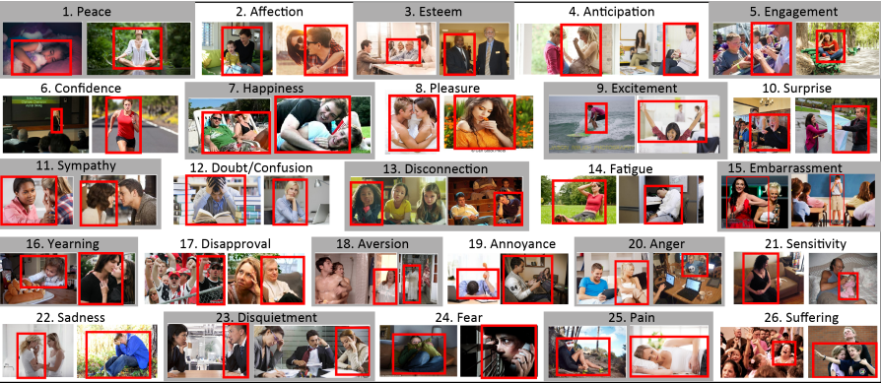
3. Proposed Method
EMOTIC dataset
26 emotions
Figure 8 : Some images in EMOTIC [7]
[7] Ronak Kosti et al., “Context Based Emotion Recognition Using EMOTIC Dataset,” IEEE Trans. Pattern Anal. Mach. Intell., vol. 42, no. 11, pp. 2755–2766, Nov. 2020, doi: 10.1109/tpami.2019.2916866
13
Notes:
Peace – Bình yên, Affection – Trìu mến,Esteem – Kính trọng,Anticipation – Mong đợi,Engagement –Gắn bó / Tham gia tích cực,Confidence – Tự tin,Happiness – Hạnh phúc,Pleasure – Khoái cảm / Vui sướng,Excitement – Phấn khích,Fatigue – Mệt mỏi,Embarrassment – Xấu hổ,Yearning – Khao khát,Disapproval – Không tán thành,Aversion – Ghê sợ / Ghét bỏ,Annoyance – Bực bội,Anger – Tức giận,Sensitivity – Nhạy cảm,Sadness – Buồn bã,Surprise – Ngạc nhiên,Sympathy – Thông cảm,Doubt – Nghi ngờ,Disconnection – Tách biệt / Mất kết nối,Disquietment – Bất an,Fear – Sợ hãi,Pain – Đau đớn
,Suffering – Khổ sở / Đau khổ

Slide 14
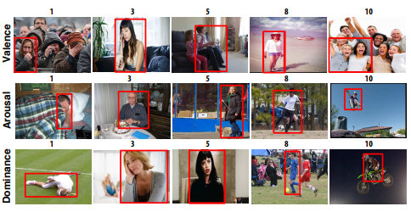
3. Proposed Method
EMOTIC dataset
VAD (Valence-Arousal-Dominance)
Picture 9: Rating scale from 1 to 10 of 3 VAD parameters [7]
14
Notes:
: Valence (mức độ tích cực), Arousal (mức độ kích động), và Dominance (mức độ kiểm soát trong tình huống) để giúp mô hình phân tích và dự đoán chính xác trạng thái cảm xúc của con người trong các ngữ cảnh khác nhau​ đánh giá cảm xúc bằng thang đo từ 1 đến 10.

Slide 15
3. Proposed Method
EMOTIC dataset
23,571 images with 34,320 labeled objects, stored in .mat format files.
Columns | Description
Index | The row number in the dataset.
Folder | The directory path where the image file is stored.
File name | The name of the image file.
Image Size | The original dimensions of the image in the format [height, width].
Bounding Box | Bounding box coordinates [x1, y1, x2, y2] that define the region of interest.
Categories Labels | Represent the set of discrete emotion categories.
Continuous Labels | A list of three continuous values VAD.
Gender | The gender of the person.
Age | The age group of the person.
Table 1: Dataset columns extracted from the .mat file.
15
Notes:
: Valence (mức độ tích cực), Arousal (mức độ kích động), và Dominance (mức độ kiểm soát trong tình huống) để giúp mô hình phân tích và dự đoán chính xác trạng thái cảm xúc của con người trong các ngữ cảnh khác nhau​ đánh giá cảm xúc bằng thang đo từ 1 đến 10.

Slide 16
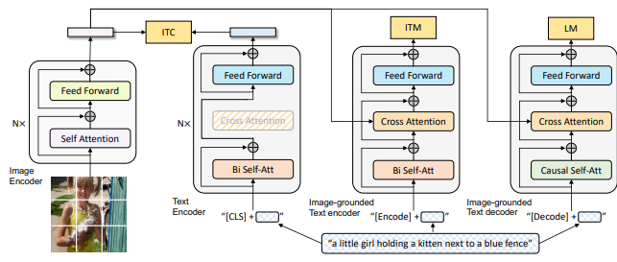
3. Proposed Method
BLIP Model
Figure 10: Construction of BLIP model [8]
[8] Li, J., Li, D., Xiong, C., & Hoi, S. (2022, June). Blip: Bootstrapping language-image pre-training for unified vision-language understanding and generation. In International conference on machine learning (pp. 12888-12900). PMLR.
16
Notes:
BLIP có khả năng xử lý ngữ cảnh của toàn bộ bức ảnh, nên nếu các đối tượng trong ảnh có liên quan đến nhau về mặt cảm xúc (ví dụ: nhóm người cùng vui vẻ), mô hình có thể tổng hợp và đưa ra một đánh giá hợp lý hơn.Mô hình có thể tạo ra các chú thích tổng quan, biểu đạt cảm xúc chung từ các đối tượng khác nhau, thay vì chỉ dựa vào từng cá nhân. Là một mô hình state of the art
Self-Attention: Giúp mô hình tập trung vào các vùng quan trọng trong hình ảnh (ví dụ: cô gái, con mèo, hàng rào xanh).
Feed Forward: Biến đổi các đặc trưng để chuẩn bị cho các bước sau.
Đầu ra: Một tập hợp các vector đặc trưng đại diện cho hình ảnh -> đưa vào itc: là một thành phần trung gian kết hợp thông tin từ Image Encoder và Text Encoder. [CLS] là một token đặc biệt thường được sử dụng trong các mô hình như BERT để đại diện cho toàn bộ câu. Self-Attention: Tập trung vào mối quan hệ giữa các từ trong câu (ví dụ: "little girl" liên quan đến "holding", "kitten" liên quan đến "blue fence"). Bi-Self-Attention: Một biến thể của Self-Attention, có thể giúp mô hình hiểu sâu hơn về ngữ cảnh hai chiều (bidirectional) trong câu.
Đầu ra: Một tập hợp các vector đặc trưng đại diện cho văn bản->đưa đến itc
Cross-Attention: Quan trọng nhất ở đây, cơ chế này giúp mô hình liên kết thông tin từ hình ảnh với văn bản. Ví dụ: từ "kitten" trong văn bản sẽ được liên kết với vùng hình ảnh chứa con mèo.
Feed Forward: Biến đổi thêm các đặc trưng.
Đầu ra: Một biểu diễn đã được "căn chỉnh" (aligned) giữa hình ảnh và văn bản, được gửi đến ITM (Image-Text Merger)
Causal Self-Attention: Được sử dụng trong giải mã, đảm bảo rằng mỗi từ được sinh ra chỉ dựa trên các từ trước đó (phù hợp với việc sinh văn bản theo thứ tự).
Cross-Attention: Tiếp tục liên kết các đặc trưng hình ảnh với văn bản đang được sinh ra. Ví dụ: khi sinh từ "blue", mô hình sẽ tham chiếu đến vùng hàng rào xanh trong hình.
Feed Forward: Biến đổi cuối cùng.
Đầu ra: Văn bản được sinh ra, ví dụ: "a little girl holding a kitten next to a blue fence", hoặc một câu trả lời phù hợp với nhiệm vụ.
Language Model (LM): Đầu ra cuối cùng đi qua một Language Model để đảm bảo văn bản sinh ra mượt mà, tự nhiên và đúng ngữ pháp.

Slide 17
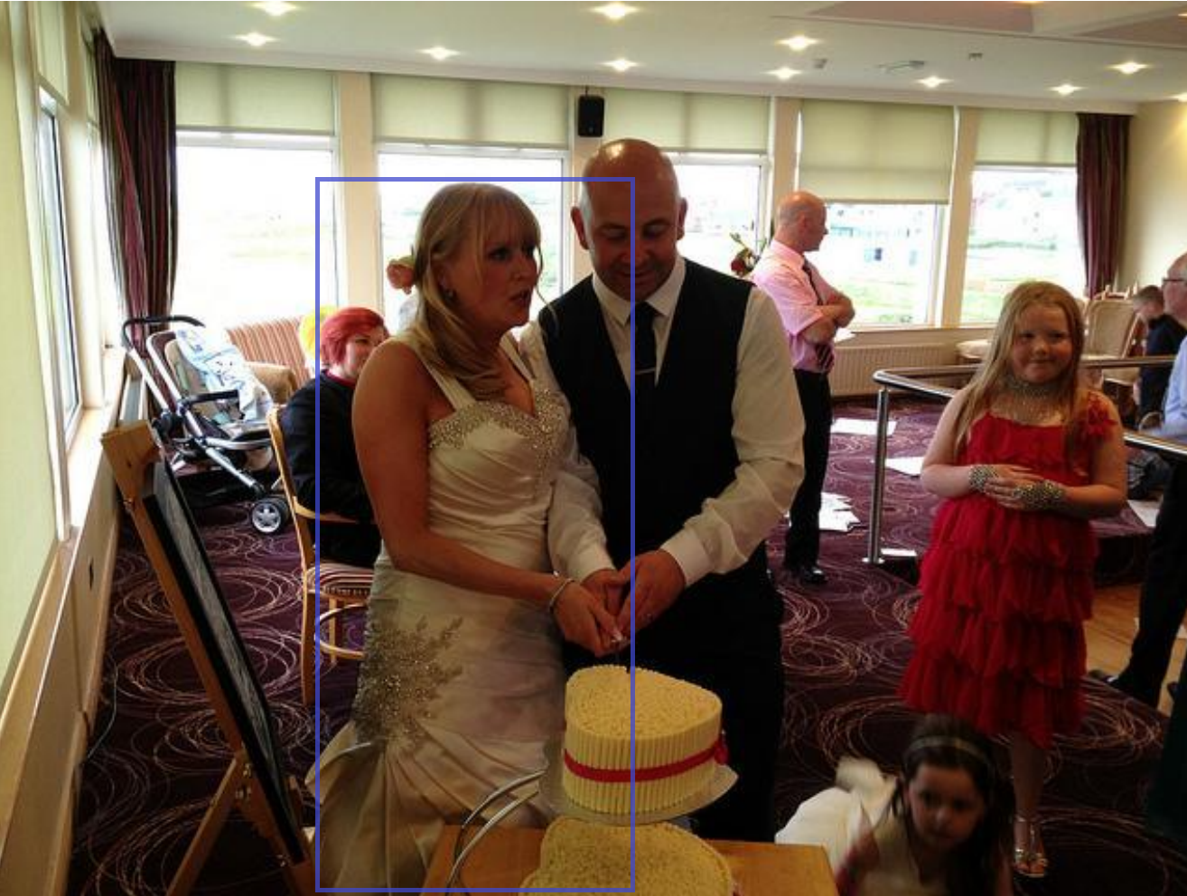
3. Proposed Method
BLIP
a bride and groom cutting their wedding cake
Preprocessing
Remove stop word
Eliminate common nouns representing people
Lemmatization words to their original form
'bride', 'groom', 'cut', 'wedding', 'cake'
Figure 11: Caption preprocessing
17

Slide 18
3. Knowledge graph
Folder | Filename | Categorical Labels | Continuous Labels | Caption | Processed caption
mscoco/images | COCO_val2014_000000562243.jpg | ['Disconnection', 'Doubt/Confusion'] | [5, 3, 9] | a man wearing a purple shirt and a purple tie | ['wear', 'purple', 'shirt', 'purple', 'tie']
mscoco/images | COCO_train2014_000000288841.jpg | ['Anticipation'] | [6, 4, 7] | a bride and groom cut their wedding cake | ['bride', 'groom', 'cut', 'wedding', 'cake']
mscoco/images | COCO_val2014_000000558171.jpg | ['Engagement', 'Excitement', 'Happiness'] | [7, 8, 8] | a man standing in a field holding a frisbee | ['stand', 'field', 'hold', 'frisbee']
mscoco/images | COCO_train2014_000000369575.jpg | ['Aversion', 'Pleasure'] | [8, 9, 8] | a little boy sitting at a table with a dog | ['little', 'sit', 'table', 'dog']
mscoco/images | COCO_train2014_000000213009.jpg | ['Confidence', 'Excitement'] | [7, 9, 10] | a baseball player swinging a bat at a ball | ['baseball', 'player', 'swinge', 'bat', 'ball']
Table 2: train.csv file after preprocessing
18

Slide 19
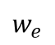

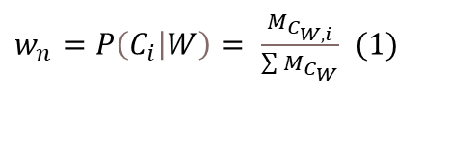
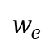
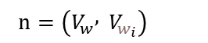
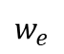
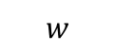
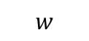
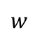
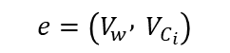
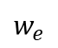
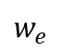
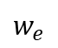
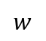
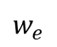
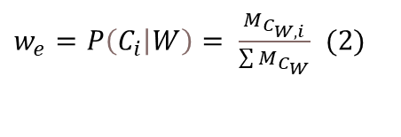
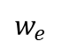
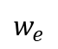
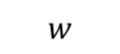
3. Knowledge graph
$$w$$
$$w$$
$$w$$
$$w$$
others valid words
groom
bride
$$w$$
$$w$$
$$w_{e}$$
$$w_{e}$$
$$w_{e}$$
$$w_{e}$$
$w_{n}=P\left(C_{i} | W\right)= \frac{M_{C_{W,i}}}{\sum{M_{C_{W}}}}$ (1)
$$w_{e}$$
$$w_{e}$$
$$w_{e}$$
$$w_{e}$$
$$w_{e}$$
$n=\left(V_{w} , V_{w_{i}}\right)$
Other emotions
peace
anger
$w_{e}=P\left(C_{i} | W\right)= \frac{M_{C_{W,i}}}{\sum{M_{C_{W}}}}$ (2)
$$e=\left(V_{w} , V_{C_{i}}\right)$$
19
Notes:
Cuối cùng, chúng tôi xây dựng các cạnh giữa các nút từ-từ, dựa vào ma trận đồng xuất hiện (Ms). Trọng số các cạnh này được tính bằng cách lấy tần suất đồng xuất hiện giữa hai từ chia cho tổng số lần xuất hiện của từ đầu tiên
Các cạnh giữa từ và cảm xúc được thêm vào dựa trên xác suất điều kiện, tính từ ma trận đồng xuất hiện giữa từ và cảm xúc (Mc). Cụ thể, trọng số của cạnh từ-cảm xúc được tính bằng cách lấy số lần từ xuất hiện cùng cảm xúc đó chia cho tổng số lần từ xuất hiện với tất cả các cảm xúc khác dựa theo công thức 3:

Slide 20
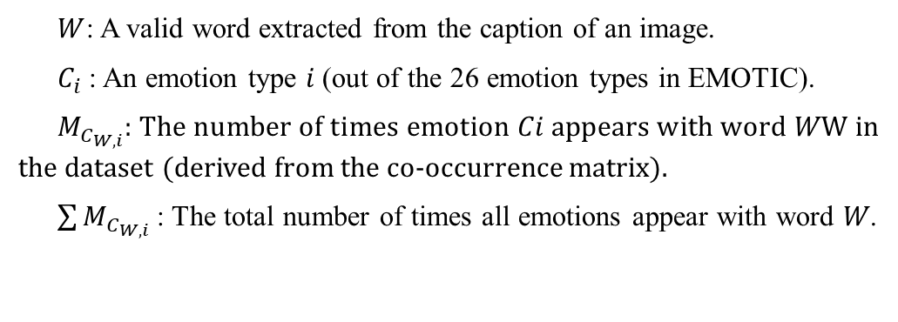
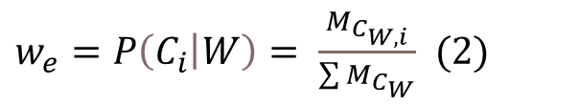
3. Knowledge graph
Probability of Co-occurrence Formula:
$w_{e}=P\left(C_{i} | W\right)= \frac{M_{C_{W,i}}}{\sum{M_{C_{W}}}}$ (2)
Where:
$W$: A valid word extracted from the caption of an image.
​$C_{i}$: An emotion type 𝑖 (out of the 26 emotion types in EMOTIC).
$M_{C_{W,i}}$: The number of times emotion 𝐶𝑖​ appears with word 𝑊W in the dataset (derived from the co-occurrence matrix).
$\sum{M_{C_{W,i}}}$: The total number of times all emotions appear with word 𝑊.
Chen, J., Yang, T., Huang, Z., Wang, K., Liu, M., & Lyu, C. (2023). Incorporating structured emotion commonsense knowledge and interpersonal relation into context-aware emotion recognition. Applied Intelligence, 53(4), 4201-4217.
20
Notes:
Công thức tính xác xuất đồng xuất hiện:
Tổng số của cạnh e = Số lần xuất hiện của từ w với cảm xúc c /Tổng số lần xuất hiện của từ w với 26 cảm xúc

Slide 21
3. Knowledge graph
SenticNet-5 [9]
A rich emotional knowledge.
Contains information on concepts and semantic relationships related to emotions.
This including: Pleasantness value, Attention value, Sensitivity value, …
WordNet [10]
Large lexical database, structured as a semantic network.
Words grouped into synonym sets (synsets) with semantic descriptions.
Includes relationships: synonymy, antonymy, …
[9] Zhaoxia Wang et al., “SenticNet 6: Ensemble Application of Symbolic and Subsymbolic AI for Sentiment Analysis,” Int. Conf. Inf. Knowl. Manag., pp. 105–114, 2020, doi: 10.1145/3340531.3412003.
[10] G. A. Miller, “WordNet : a lexical database for English : New horizons in commercial and industrial AI,” Commun. ACM, vol. 38, no. 11, pp. 39–41, Jan. 1995.
21
Notes:
2 bộ dữ liệu
SenticNet là một công cụ phân tích ngữ nghĩa và cảm xúc dựa trên đồ thị tri thức cảm xúc. Nó bao gồm các từ và khái niệm liên quan tới cảm xúc, cung cấp cơ sở dữ liệu phong phú để phục vụ phân tích cảm xúc từ hình ảnh. SenticNet là bộ dữ liệu tri thức cảm xúc phong phú, chứa thông tin về các khái niệm và mối quan hệ ngữ nghĩa liên quan đến cảm xúc, thường được sử dụng trong xây dựng các đồ thị tri thức cảm xúc để phân tích và nhận diện cảm xúc chính xác.
WordNet là một cơ sở dữ liệu từ vựng lớn được thiết kế dưới dạng mạng lưới ngữ nghĩa, trong đó mỗi từ được nhóm vào các nhóm đồng nghĩa, kèm theo mô tả ngữ nghĩa và quan hệ với các synsets khác như quan hệ đồng nghĩa, trái nghĩa, siêu loại. Do đó WordNet cũng là bộ dữ liệu hữu ích cho việc xây dựng đồ thị tri thức.

Slide 22
3. Knowledge graph
groom
other emotions
#
eagerness
other related words
peace
#joy
partner
The connections between related words and valid words, as well as between related words and other related words, are based on the polarity_value.
The edge between a valid word and moodtags is the pleasantness_value obtained from SenticNet 5
5 related words
5 related words
22
Notes:
giá trị mức độ dễ chịu (pleasantness value), giá trị phân cực cảm xúc (polarity value), các nhãn tâm trạng (mood tags)

Slide 23
04
Experiments & Evaluation
23

Slide 24
4. Experiments & Evaluation
GloVE 200
GloVe 200: 200-dimensional pre-trained embedding vectors.
Each keyword represented by a 200D vector.
Provides rich semantic representations, trained on large-scale data.
Helps model understand keyword meanings in context.
24
Notes:
Ở đây chúng tôi sử dụng GloVe 200, chứa các vector nhúng 200 chiều được huấn luyện trước trên tập dữ liệu lớn, mỗi từ khóa tương ứng với một vector 200 chiều. Việc sử dụng GloVe để nhúng giúp cung cấp các biểu diễn ngữ nghĩa phong phú, được huấn luyện trên dữ liệu lớn, giúp mô hình hiểu được ý nghĩa của các từ khóa trong ngữ cảnh.

Slide 25
4. Experiments & Evaluation
Training
The dataset was split into train, test, and validation sets with ratios of 70%, 20%, and 10%, respectively.
A function to generate the knowledge graph tree.
GloVe 200 was used to embed the input data.
The knowledge graphs will be organized into batches to be fed into the model.
25
Notes:
Bộ dữ liệu được chia thành các tập huấn luyện, thử nghiệm và xác thực với tỷ lệ lần lượt là 70%, 20% và 10%.
Một hàm để tạo cây biểu đồ kiến ​​thức.
GloVe được sử dụng để nhúng dữ liệu đầu vào.
Sau đó, biểu đồ kiến ​​thức sẽ được sắp xếp thành các lô để đưa vào mô hình GIN.

Slide 26
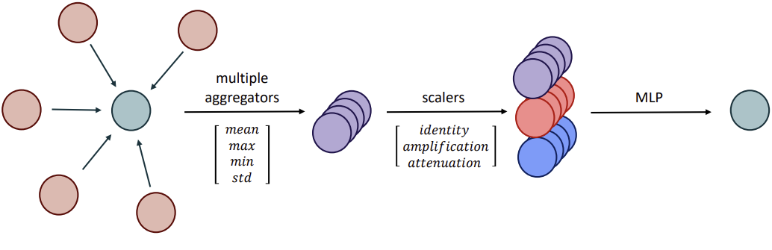
4. Experiments & Evaluation
PNA model
Figure 13: Structure of PNA model [11]
[11] Corso, G., Cavalleri, L., Beaini, D., Liò, P., & Veličković, P. (2020). Principal neighbourhood aggregation for graph nets. Advances in neural information processing systems, 33, 13260-13271.
26
Notes:
PNA đặc biệt phù hợp với cấu trúc đồ thị không đồng đều (heterogeneous neighborhoods) , PNA sử dụng nhiều phép tổng hợp (aggregators) và chuẩn hóa (scalers. Điều này giúp mô hình học được thông tin linh hoạt từ các node có lân cận khác nhau
Embedding ngữ cảnh từ mô hình NLP (BERT, GPT, ExpansionNet) hoặc hình ảnh
Đồ thị đầu vào: một đồ thị mẫu (graph) gồm nút (nodes) và các cạnh (edges). Một nút cụ thể v được làm nổi bật, với tập láng giềng N(v) đánh dấu. có bốn nhánh song song đại diện cho bốn hàm tổng hợp. Mỗi nhánh nhận đầu vào là các đặc trưng h(u)​ từ láng giềng u∈N(v). Tạo ra các đặc trưng tổng hợp đa chiều từ dữ liệu thô, giúp mô hình nắm bắt thông tin toàn diện hơn.
Scalers (Bộ chuẩn hóa): Điều chỉnh phạm vi hoặc độ lớn của dữ liệu trước khi đưa vào mô hình: Cân bằng phạm vi dữ liệu, đảm bảo các đặc trưng có ảnh hưởng tương đồng lên mô hình.
Một mạng nơ-ron nhân tạo gồm nhiều lớp ẩn, có khả năng học mô hình phi tuyến phức tạp.
Cấu trúc: Gồm lớp đầu vào (input layer), các lớp ẩn (hidden layers), và lớp đầu ra (output layer).
Chức năng: Nhận dữ liệu đã qua xử lý từ Aggregators và Scalers, học các mẫu phức tạp để đưa ra dự đoán/ phân loại.
Vai trò: Là thành phần chính để dự đoán kết quả dựa trên dữ liệu đã được chuẩn bị.
Luồng xử lý của mô hình PNA
Aggregation: Dữ liệu thô được tổng hợp bằng các phương pháp mean, max, min, std để tạo đặc trưng đa chiều.
Scaling: Dữ liệu tổng hợp được điều chỉnh phạm vi bằng identity, amplification, hoặc attenuation tùy vào yêu cầu.
MLP: Dữ liệu đã chuẩn hóa được đưa vào MLP để huấn luyện và dự đoán.

Slide 27
4. Experiments & Evaluation
Initial Input Setup: PNAPredictor (200, 256, 1, 256, 1)
200: Input dimension (input features).
256: Hidden size (hidden features).
1: Message passing rounds
256: Predictor_hidden_feats
1: number of tasks
Batch size = 8
Epoch =20
Optimizer: AdamW with:
Learning rate = 0.0001.
Weight decay = 0.0005.
Scheduler: ReduceLROnPlateau: mode = min, factor=0.1, patience=5
Loss Functions:
DiscreteLoss("dynamic"): Loss for categorical emotion labels.
27
Notes:
Giá trị 256 là một lựa chọn phổ biến trong các mô hình GNN vì nó cung cấp đủ không gian để học các biểu diễn phức tạp mà không làm tăng quá nhiều chi phí tính toán.nếu nhỏ thì mô hình có thể không đủ khả năng biểu diễn các đặc trưng phức tạp, dẫn đến underfitting. mô hình sẽ tốn nhiều tài nguyên tính toán và dễ bị overfitting, đặc biệt nếu dữ liệu không quá phức tạp.
Messages 1: tức là số lần PNA tổng hợp thông tin từ láng giềng. Dữ liệu đồ thị của bạn có cấu trúc đơn giản -> 1 để giảm chi phí tính toán, đủ để xài
predictor_hidden_feats là số chiều của tầng ẩn trong phần dự đoán (predictor), thường là một MLP được áp dụng sau khi PNA xử lý đồ thị. Giá trị 256 được chọn để đồng bộ với hidden_feats, đảm bảo tính nhất quán về kích thước giữa các tầng của mô hình.
n_tasks là số nhiệm vụ dự đoán. Bạn đặt giá trị 1, nghĩa là mô hình chỉ thực hiện một nhiệm vụ duy nhất, ví dụ: phân loại đồ thị (graph classification)
AdamW là một biến thể của Adam, được thiết kế để xử lý regularization tốt hơn thông qua weight decay. AdamW có khả năng điều chỉnh learning rate thích nghi (adaptive learning rate) và xử lý tốt các gradient thưa (sparse gradients), điều này rất phù hợp với GNN, nơi gradient có thể không đồng đều do cấu trúc đồ thị.
Giá trị 0.001 là một lựa chọn tiêu chuẩn cho nhiều mô hình deep learning, bao gồm GNN. Nó đủ nhỏ để đảm bảo mô hình hội tụ ổn định, nhưng không quá nhỏ để làm chậm quá trình học.
Weight decay là một hình thức regularization (L2 regularization) giúp giảm overfitting bằng cách phạt các trọng số lớn trong mô hình. Giá trị 0.0005 là một lựa chọn nhỏ, phù hợp khi bạn không muốn regularization quá mạnh
ReduceLROnPlateau điều chỉnh learning rate dựa trên hiệu suất trên tập validation, giúp mô hình hội tụ tốt hơn khi nó bắt đầu đạt đến điểm dừng (plateau). -> tốt vì hiệu suất trên tập validation có thể dao động do cấu trúc đồ thị thay đổi giữa các batch.
mode='max', nghĩa là scheduler sẽ tối ưu dựa trên giá trị nhỉ nhất của một metric-> val_loss
factor=0.1 nghĩa là learning rate sẽ giảm 10 lần (ví dụ: từ 0.001 xuống 0.0001) nếu không có cải thiện sau patience epoch. patience=5 nghĩa là scheduler sẽ chờ 5 epoch không cải thiện trước khi giảm learning rate.
ReduceLROnPlateau để điều chỉnh learning rate dựa trên hiệu suất trên tập validation
Mode: max (tối ưu hóa dựa trên giá trị lớn nhất của một metric, ở đây có thể là validation mAP). Factor: 0.1 (learning rate sẽ giảm 10 lần nếu không cải thiện). Patience: 5 (sẽ chờ 5 epoch không cải thiện trước khi giảm learning rate).
ContinuousLoss_SL1: Dành cho các giá trị liên tục (continuous), có thể sử dụng Smooth L1 Loss.
DiscreteLoss("dynamic"): Dành cho các giá trị rời rạc (discrete), với tham số "dynamic" có thể ám chỉ một cơ chế tính loss động (dynamic weighting).

Slide 28
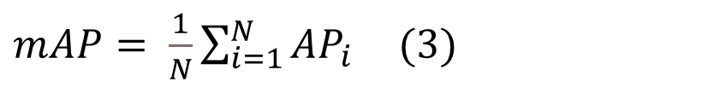
4. Experiments & Evaluation
mAP (Mean Average Precision)
$mAP= \frac{1}{N}\sum_{i=1}^{N}{AP_{i}}$ (3)
Where:
𝑁: The number of classes.
𝐴𝑃𝑖​ : The Average Precision of the 𝑖 class.
AP (Average Precision) is the weighted average of precision across different recall levels, used to evaluate the model’s ability to rank predicted results.
28
Notes:
mAP (Mean Average Precision) là một chỉ số phổ biến trong các bài toán đánh giá mô hình machine learning, đặc biệt được sử dụng rộng rãi trong các bài toán nhận diện, phân loại đa nhãn (multi-label classification), và truy xuất thông tin (information retrieval).
N là số lượng lớp
$AP_{i}$ là giá trị precision trung bình của lớp thứ $i$
AP là trung bình trọng số precision qua các mức recall khác nhau, được sử dụng khi xét khả năng xếp hạng các kết quả dự đoán. Nó đo lường khả năng mô hình xếp hạng kết quả phù hợp lên trước (đánh giá cả độ chính xác và khả năng gọi ra kết quả đúng).

Slide 29
4. Experiments & Evaluation
Emotion | PNA | GIN | GraphSAGE | Emotion | PNA | GIN | GraphSAGE
Affection | 37.13 | 31.82 | 34.38 | Excitement | 70.07 | 73.83 | 69.03
Anger | 13.55 | 9.77 | 11.89 | Fatigue | 13.73 | 14.51 | 12.51
Annoyance | 12.80 | 11.88 | 12.34 | Fear | 7.98 | 8.74 | 8.14
Anticipation | 57.59 | 59.04 | 57.01 | Happiness | 66.15 | 61.80 | 64.20
Aversion | 7.06 | 9.87 | 6.42 | Pain | 11.43 | 7.03 | 10.20
Confidence | 76.69 | 81.31 | 75.78 | Peace | 24.31 | 25.14 | 23.31
Disapproval | 11.68 | 11.56 | 11.99 | Pleasure | 43.94 | 42.16 | 42.23
Disconnection | 26.18 | 26.55 | 25.68 | Sadness | 29.14 | 23.74 | 26.91
Disquietment | 17.44 | 19.19 | 17.43 | Sensitivity | 7.35 | 7.96 | 6.81
Doubt/Confusion | 19.40 | 18.70 | 18.47 | Suffering | 21.79 | 23.18 | 19.91
Embarrassment | 2.87 | 2.90 | 2.76 | Surprise | 8.00 | 8.47 | 7.68
Engagement | 85.99 | 84.57 | 85.05 | Sympathy | 15.30 | 13.18 | 15.05
Esteem | 16.92 | 13.45 | 16.08 | Yearning | 10.47 | 9.30 | 9.16
 |  |  |  | mAP | 27.5 | 26.91 | 26.55
Table 3: The AP (Average Precision) results for each class of the model GIN and PNA
29

Slide 30
4. Experiments & Evaluation
Method Emotion | Kosti [4] | Lee [12] | Chen [6] | Our | Method Emotion | Kosti [4] | Lee [12] | Chen [6] | Our
Affection | 27.85 | 22.36 | 41.89 | 37.13 | Excitement | 77.16 | 70.42 | 78.95 | 70.07
Anger | 9.49 | 12.88 | 11.67 | 13.55 | Fatigue | 9.7 | 6.29 | 15.74 | 13.73
Annoyance | 14.06 | 14.42 | 16.56 | 12.80 | Fear | 14.14 | 7.47 | 8.76 | 7.98
Anticipation | 58.64 | 52.85 | 67.26 | 57.59 | Happiness | 58.26 | 53.73 | 74.13 | 66.15
Aversion | 7.48 | 3.26 | 9.5 | 7.06 | Pain | 8.94 | 8.16 | 8.58 | 11.43
Confidence | 78.35 | 72.68 | 84.68 | 76.69 | Peace | 21.56 | 19.55 | 32.98 | 24.31
Disapproval | 14.97 | 15.37 | 15.32 | 11.68 | Pleasure | 45.46 | 34.12 | 52.5 | 43.94
Disconnection | 21.32 | 22.01 | 38.53 | 26.18 | Sadness | 19.66 | 17.75 | 18.3 | 29.14
Disquietment | 16.89 | 10.84 | 22.14 | 17.44 | Sensitivity | 9.28 | 6.94 | 9.9 | 7.35
Doubt/Confusion | 29.63 | 26.07 | 25.26 | 19.40 | Suffering | 18.84 | 14.85 | 17.91 | 21.79
Embarrassment | 3.18 | 1.88 | 4.60 | 2.87 | Surprise | 18.81 | 17.46 | 12.54 | 8.00
Engagement | 87.53 | 73.71 | 90.12 | 85.99 | Sympathy | 14.71 | 14.89 | 20.3 | 15.30
Esteem | 17.73 | 15.38 | 24.79 | 16.92 | Yearing | 8.34 | 4.84 | 12.52 | 10.47
 |  |  |  |  | Mean | 27.38 | 23.85 | 31.36 | 27.5
Table 4: Comparison with Other Methods
[12] J. Lee et al., “Context-Aware Emotion Recognition Networks,” IEEE International Conference on Computer Vision, pp.10142–10151, Jan. 2019, doi:10.1109/iccv.2019.01024
30
Notes:
Thấp hơn và cao hơn? Vì sao?

Slide 31
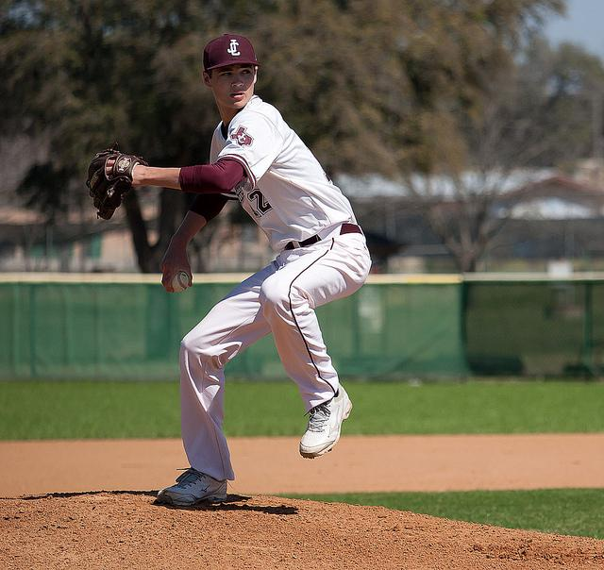
4. Experiments & Evaluation
✅ Labels: Anticipation, Confidence, Engagement, Excitement
🔮 Prediction: Anticipation, Confidence, Engagement, Excitement
Figure 12: Test images
31
Notes:
In đậm

Slide 32
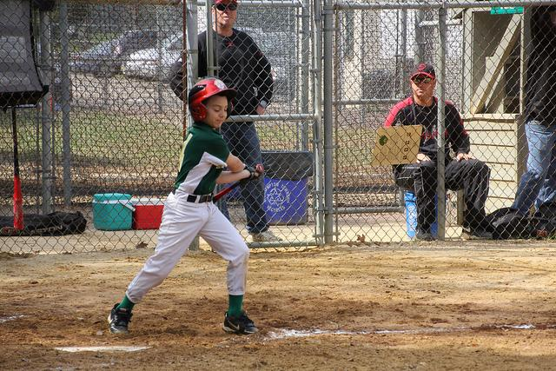
4. Experiments & Evaluation
✅ Labels: Anticipation, Confidence, Disquietment, Engagement, Excitement, Happiness
🔮 Prediction: Anticipation, Confidence, Engagement, Excitement]
Figure 13: Test images
32

Slide 33
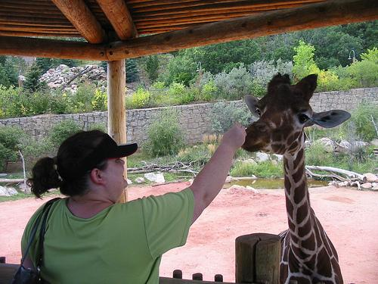
4. Experiments & Evaluation
✅ Labels: Affection, Anticipation, Confidence, Engagement, Sensitivity, Sympathy
🔮 Prediction: Affection, Peace, Sensitivity
Figure 14: Test images
33

Slide 34
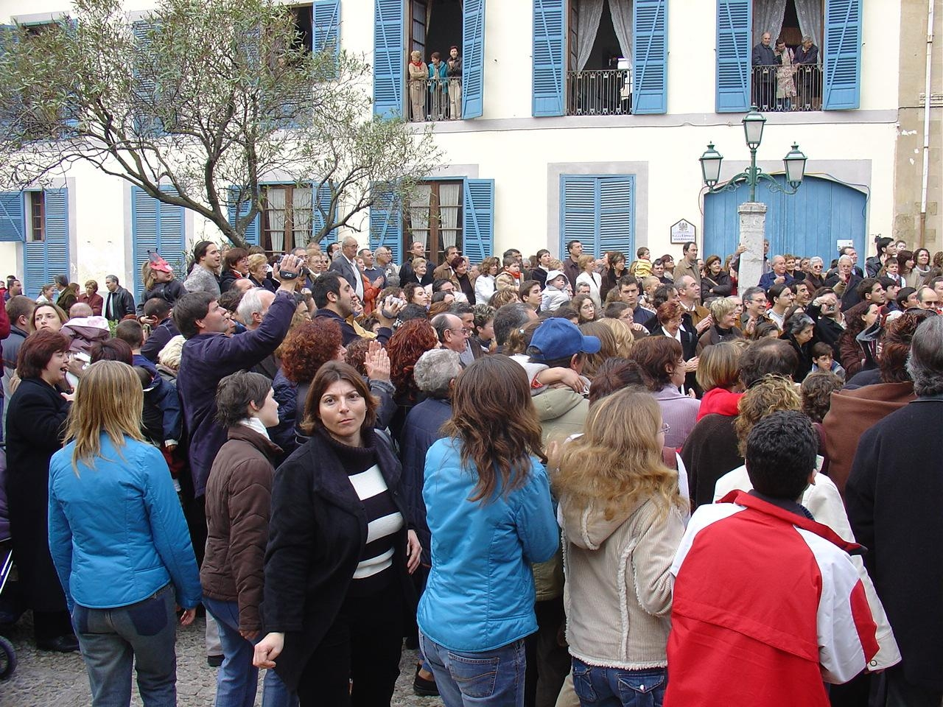
4. Experiments & Evaluation
✅ Labels: Anticipation, Confidence, Disquietment Engagement, Excitement
🔮 Prediction: Pain, Fear, Doubt/confusion, Confidence, Anticipation, Excitement,
Sadness, Yearning, Fatigue
Figure 15: Test images
34

Slide 35
05
Conclusion & Future Works
35

Slide 36
5. Conclusion & Future Work
Conclusion
Results showed knowledge graph tree effectively analyzes emotions in context.
The our model outperforms the original EMOTIC baseline.
Limitation
Multiple subjects
Interactions
Occlusions
Camera angles
Lighting conditions
36
Notes:
Nghiên cứu này tập trung vào việc phát triển và cải thiện cây biểu đồ kiến ​​thức để nhận dạng cảm xúc dựa trên ngữ cảnh.
Kết quả thử nghiệm cho thấy rõ ràng rằng sử dụng cây biểu đồ kiến ​​thức là một phương pháp khả thi để phân tích cảm xúc trong ngữ cảnh.
Tuy nhiên, một hình ảnh thường chứa nhiều đặc điểm phản ánh nhiều khía cạnh cảm xúc, chẳng hạn như nhiều chủ thể, tương tác giữa họ, che khuất, góc máy ảnh và ánh sáng.
Do đó, việc tích hợp các nhánh bổ sung như biểu cảm khuôn mặt hoặc tư thế cơ thể vào biểu đồ kiến ​​thức có thể tăng cường phân tích cảm xúc.

Slide 37
5. Conclusion & Future Work
Future Work
Needs further development for better semantic richness and connectivity.
Adding branches (e.g., face, body shape) enhances feature representation.
Combining large language models with Vision-Language Models improves semantic analysis and visual feature alignment.
37
Notes:
Mặc dù mô hình này vượt trội hơn đường cơ sở EMOTIC ban đầu, nhưng biểu đồ kiến ​​thức vẫn có những hạn chế.
Cần phát triển thêm để cải thiện sự phong phú về mặt ngữ nghĩa và khả năng kết nối.
Mở rộng thêm nhiều nhánh (ví dụ: khuôn mặt, hình dạng cơ thể) sẽ cung cấp biểu diễn tính năng phong phú hơn.
Kết hợp các mô hình ngôn ngữ lớn với Mô hình ngôn ngữ thị giác (VLM) có thể giúp phân tích nội dung ngữ nghĩa trong hình ảnh và căn chỉnh với các tính năng trực quan.

Slide 38








Thank
You

Slide 39
References
[1] BÁNH XE CẢM XÚC – PHÁT TRIỂN BẢN THÂN. (2025). Retrieved 8 April 2025, from https://athenacorp.vn/banh-xe-cam-xuc-phat-trien-ban-than/
[2] Minh Đức-Thứ ba, ngày 09/05/2023 16:39 GMT+7. Đức dùng robot để giải quyết nhu cầu về sức lao động. (2025). Retrieved 8 April 2025, from https://vtv.vn/cong-nghe/duc-dung-robot-de-giai-quyet-nhu-cau-ve-suc-lao-dong-20230509153026591.html
[3] Barrett, L. F., Mesquita, B., & Gendron, M. (2011). Context in emotion perception. Current directions in psychological science, 20(5), 286-290.
[4] Kosti, R., Alvarez, J. M., Recasens, A., & Lapedriza, A. (2019). Context based emotion recognition using emotic dataset. IEEE transactions on pattern analysis and machine intelligence, 42(11), 2755-2766
[5] Chen, J., Yang, T., Huang, Z., Wang, K., Liu, M., & Lyu, C. (2023). Incorporating structured emotion commonsense knowledge and interpersonal relation into context-aware emotion recognition. Applied Intelligence, 53(4), 4201-4217.
[6] Mittal, T., Guhan, P., Bhattacharya, U., Chandra, R., Bera, A., & Manocha, D. (2020). Emoticon: Context-aware multimodal emotion recognition using frege's principle. In Proceedings of the IEEE/CVF conference on computer vision and pattern recognition (pp. 14234-14243).
[7] Ronak Kosti et al., “Context Based Emotion Recognition Using EMOTIC Dataset,” IEEE Trans. Pattern Anal. Mach. Intell., vol. 42, no. 11, pp. 2755–2766, Nov. 2020, doi: 10.1109/tpami.2019.2916866
[8] Li, J., Li, D., Xiong, C., & Hoi, S. (2022, June). Blip: Bootstrapping language-image pre-training for unified vision-language understanding and generation. In International conference on machine learning (pp. 12888-12900). PMLR.
[9] Zhaoxia Wang et al., “SenticNet 6: Ensemble Application of Symbolic and Subsymbolic AI for Sentiment Analysis,” Int. Conf. Inf. Knowl. Manag., pp. 105–114, 2020, doi: 10.1145/3340531.3412003.
[10] de Lima Costa, W., Talavera, E., Figueiredo, L. S., & Teichrieb, V. (2023). High-level context representation for emotion recognition in images. In Proceedings of the IEEE/CVF Conference on Computer Vision and Pattern Recognition (pp. 326-334).
[11] J. Lee et al., “Context-Aware Emotion Recognition Networks,” IEEE International Conference on Computer Vision, pp.10142–10151, Jan. 2019, doi:10.1109/iccv.2019.01024
39

Slide 40

Appendix

Slide 41
2. EMOTIC dataset
Cảm Xúc | Miêu tả
1: Peace | Trạng thái tốt lành và thư giãn; không lo lắng; có suy nghĩ hoặc cảm giác tích cực; hài lòng
2: Affection | Cảm giác ấm áp; tình yêu; sự dịu dàng
3: Esteem | Cảm giác có ý kiến hoặc đánh giá tích cực; tôn trọng; ngưỡng mộ; biết ơn
4: Anticipation | Trạng thái chờ đợi; hy vọng hoặc chuẩn bị cho các sự kiện tương lai có thể xảy ra
5: Engagement | Chú ý vào điều gì đó; hấp dẫn vào điều gì đó; tò mò; quan tâm
6: Confidence | Cảm giác chắc chắn; niềm tin rằng kết quả sẽ tích cực; động viên; tự hào
7: Happiness | Cảm giác hài lòng; cảm thấy vui vẻ hoặc thích thú
8: Pleasure | Cảm giác hạnh phúc trong các giác quan
9: Excitement | Cảm giác phấn khích; sự kích thích; năng động
10: Surprise | Phát hiện đột ngột của một điều gì đó không mong đợi
11: Sympathy | Trạng thái chia sẻ cảm xúc, mục tiêu hoặc vấn đề của người khác; ủng hộ; thông cảm
12: Doubt/Confusion | Khó khăn trong việc hiểu hoặc quyết định; suy nghĩ về các lựa chọn khác nhau
13: Disconnection | Cảm giác không quan tâm đến sự kiện chính xung quanh; lạnh lùng; buồn chán; mất tập trung
Table 1a: Proposed emotion categories with definitions.
41
Notes:
Tập dữ liệu EMOTIC kết hợp hai phương pháp để biểu diễn cảm xúc:
- Đầu tiên: Xác định một danh sách mở rộng 26 loại cảm xúc
Peace, affection, esteem, anticipation, engagement, confidence, happiness, pleasure, excitement, fatigue, embarrassment, yearning, disapproval, aversion, annoyance, anger, sensitivity, sadness, Surprise, sympathy, doubt, disco
Phụ lục
nnection, disquietment, fear, pain, suffering

Slide 42
2. EMOTIC dataset
Cảm Xúc | Miêu tả
14: Fatigue | Mệt mỏi; mệt mỏi; buồn ngủ
15: Embarrassment | Cảm giác xấu hổ hoặc tội lỗi
16: Yearning | Mong muốn mạnh mẽ có được điều gì đó; ghen tỵ; ghen tị; ham muốn
17: Disapproval | Cảm giác rằng có điều gì đó sai trái hoặc đáng trách; khinh bỉ; thù địch
18: Aversion | Cảm giác kinh tởm, không thích, ghê sợ; cảm giác ghét bỏ
19: Annoyance | Phiền phức bởi điều gì đó hoặc ai đó; bực tức; không kiên nhẫn; thất vọng
20: Anger | Cảm giác không hài lòng mạnh mẽ hoặc giận dữ; tức giận; phẫn nộ
21: Sensitivity | Cảm giác bị thương tổn về mặt thể chất hoặc tinh thần; cảm giác mong manh hoặc yếu đuối
22: Sadness | Cảm giác không hạnh phúc, buồn bã, thất vọng hoặc tuyệt vọng
23: Disquietment | Lo lắng; lo lắng; bực bội; lo lắng; căng thẳng; áp lực; lo sợ
24: Fear | Cảm giác nghi ngờ hoặc sợ hãi trước nguy hiểm, đe dọa, điều ác hoặc đau đớn; kinh hoàng
25: Pain | Sự đau đớn về mặt thể chất
26: Suffering | Đau đớn tâm lý hoặc cảm xúc; đau khổ; đau đớn
Table 1b: Proposed emotion categories with definitions.
42
Notes:
Tập dữ liệu EMOTIC kết hợp hai phương pháp để biểu diễn cảm xúc:
- Đầu tiên: Xác định một danh sách mở rộng 26 loại cảm xúc
Peace, affection, esteem, anticipation, engagement, confidence, happiness, pleasure, excitement, fatigue, embarrassment, yearning, disapproval, aversion, annoyance, anger, sensitivity, sadness, Surprise, sympathy, doubt, disco
Phụ lục
nnection, disquietment, fear, pain, suffering

Slide 43
3. Knowledge graph
The nodes of knowledge graph includes valid words present in the caption, 26 emotions, 2 moodtags, and 30 related words derived from SenticNet 5 and WordNet (Each valid word retrieves 5 related words, and each of those 5 related words retrieves another 5 words).
The edges between nodes store weights. The edge between a word and emotions is calculated using formula (1), the edge between a word and another word is calculated by dividing the co-occurrence frequency between two words by the total number of occurrences of the first word
The edge between a valid word and moodtags is the pleasantness_value obtained from SenticNet 5. The connections between related words and valid words, as well as between related words and other related words, are based on the polarity_value.
43

Slide 44
(1) How to build knowledge graph
#joy
Polarity
partner
Pleasantness
bride
Cooccurrence_matrix
Polarity
bridegroom
Anticipation
Pleasantness
Polarity
Polarity
Polarity
cut
spouse
#eagemess
honeymooner
groom
44
44

Slide 45
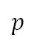
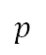
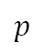
3. Method
other valid words
groom
$$p$$
$$p$$
$$p$$
$$p$$
other emotions
#
eagerness
other related words
peace
#joy
partner
5 related words
5 related words

Slide 46
3. Knowledge graph
Co-occurrence Formula
Bride
Polarity
Pleasantness
honeymooney, groom, bridegroom, spouse, partner
Engagement, Excitement, Happiness, …
#eagerness#joy
Polarity
5 related words
46

Slide 47
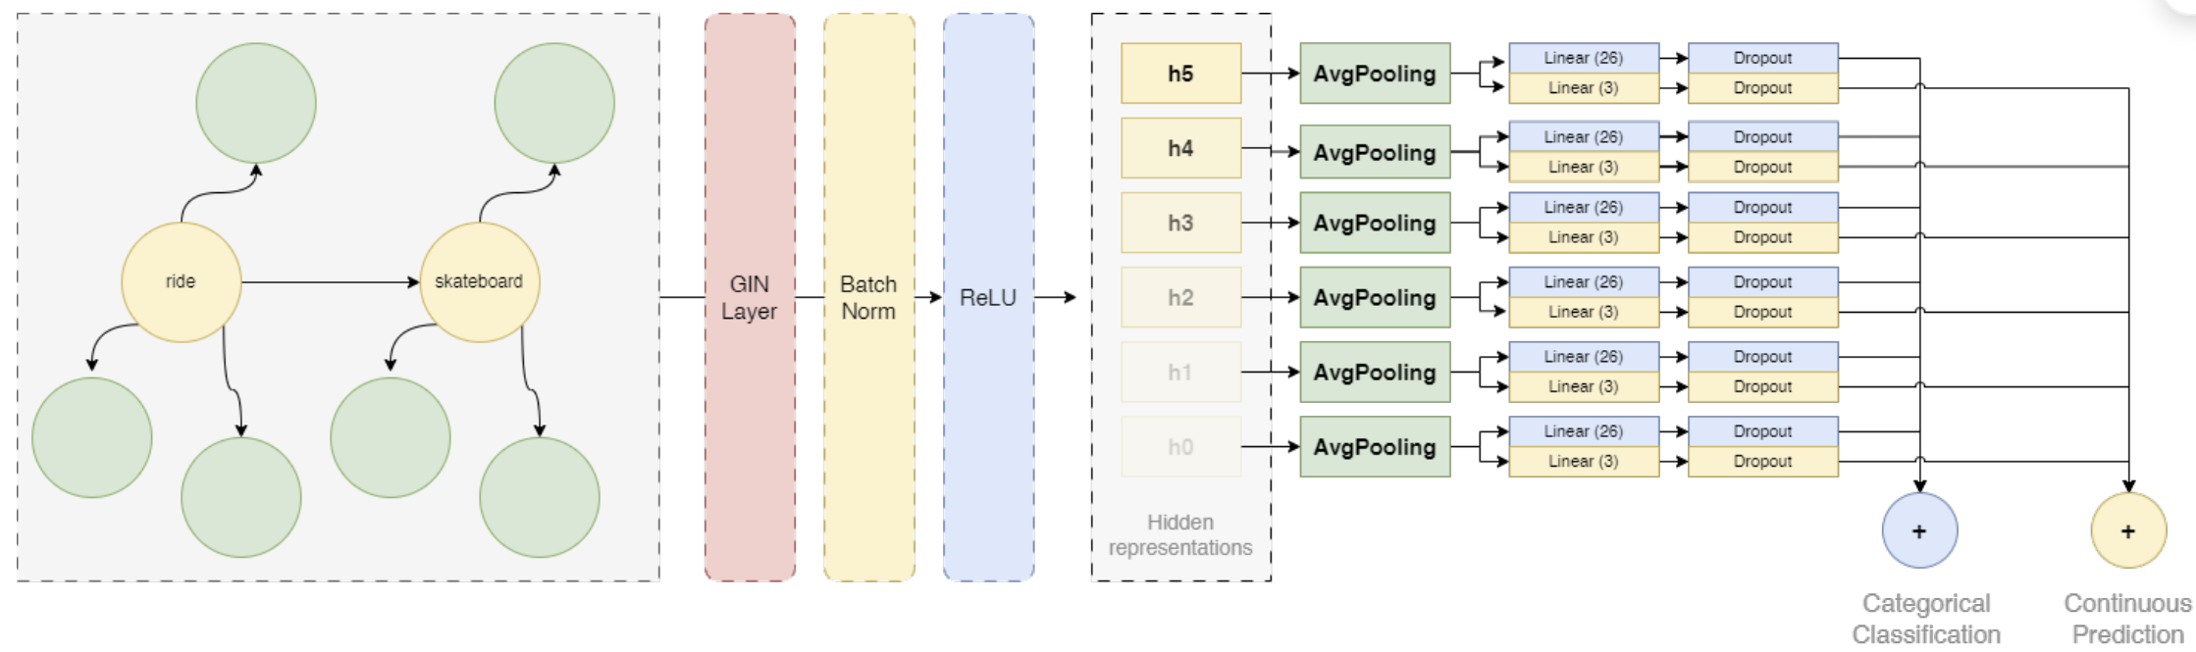
4. Experiments & Evaluation
GIN model
Picture 10: Structure of GIN model [10]
47
Notes:
Đầu vào bao gồm: batch đồ thị tri thức, ma trận đặc trưng của nút có chiều là [n, f], n là tổng số node trong batch, f là số chiều đặc trưng là bằng 300. Cuối cùng là trọng số của đồ thị [e,]. Sau đó đưa vào mô hình GIN, mô hình sử dụng 5 tầng tích chập đồ thị được đánh dấu từ h0 đến h5 trong hình ảnh. Mỗi tầng thực hiện các thao tác như cập nhập đặc trưng nút theo công thức của MLP (2). Sau mỗi tầng GIN, đặc trưng nút được chuẩn hóa bằng Batch Normalization để ổn định quá trình huấn luyện, sau đó được kích hoạt bằng hàm ReLU để tăng tính phi tuyến tính.
Sau khi đi qua 5 tầng, đặc trưng của các nút được cập nhật qua từng tầng, tạo ra các biểu diễn ngày càng trừu tượng hơn, phản ánh cả thông tin cục bộ và thông tin toàn cục. Sau các tầng GIN, đặc trưng của các nút trong đồ thị được tổng hợp để tạo ra một biểu diễn toàn đồ thị bằng phép AvgPooling theo công thức
Kết quả của AvgPooling tại mỗi tầng là một vector 40 chiều được xác định trong tham số khởi tạo của GIN. Với vector có số chiều là 40 giúp giảm độ phức tạp tính toán, giúp tăng tốc độ huấn luyện và tăng tính tổng quát hóa khi mô hình học các đặc trưng quan trọng nhất từ GloVe embeddings 300 chiều. Tiếp đến, các biểu diễn toàn đồ thị từ 5 tầng (h1 đến h5) được nối lại để tạo ra một vector đặc trưng tổng hợp, có kích thước là 200 chiều. Vector này được gọi là hidden representations. Sau đó vector đặc trưng tổng hợp 200 chiều được đưa qua hai nhánh riêng biệt gồm nhánh phân loại có một tầng tuyến tính với đầu ra 26 chiều tương ứng với 26 nhãn cảm xúc và nhánh liên tục có một tầng tuyến tính với đầu ra 3 chiều VAD. Sau mỗi tầng tuyến tính, một tầng Dropout được áp dụng để tránh hiện tượng quá khớp (overfitting). Trong bài chúng tôi sử dụng dropout là 0.3.
Đầu ra của mô hình là dự đoán cảm xúc phân loại, dưới dạng xác suất cho 26 nhãn cảm xúc và dự đoán giá trị cảm xúc theo mô hình VAD (Valence-Arousal-Dominance), liên tục từ 0–10.

Slide 48
4. Experiments & Evaluation
PNA model
Picture 10: Structure of PNA model [10]
48
Notes:
Node Embedding:
Linear(200 → 256)
BatchNorm, ReLU
Biến node feature thành không gian mới có 256 chiều
Edge Embedding:
Linear(1 → 256)
BatchNorm, ReLU
Biến đặc trưng cạnh cũng về 256 chiều để dùng cho GNN
3. PNAConv Layer
Principal Neighbourhood Aggregation (PNA):
Aggregators: mean, max, min, std, moment4
Scalers: identity, amplification, attenuation
Delta: 2.5 → Giúp mô hình linh hoạt trong việc tổng hợp thông tin hàng xóm
Output: Node Feats 256 → Mỗi node có biểu diễn mới kích thước 256
4. GRU (Gated Recurrent Unit)
2 Layers
Cập nhật node features theo chiều sâu của kiến trúc (dựa vào thông tin node trước đó)
Làm cho biểu diễn của node trở nên “có trí nhớ” hơn
5. Set2Set Readout
Tóm gọn toàn bộ node features thành một vector đại diện cho toàn bộ đồ thị
Tham số:
2 Steps
1 Layer
Output: Graph Feats 512 (vì Set2Set tạo ra vector gấp đôi đầu vào node: 2×256)
6. Predictor
Bao gồm 2 lớp tuyến tính:
Linear(512 → 256) → ReLU
Linear(256 → 26)
Biến biểu diễn đồ thị thành đầu ra 26 chiều cho 26 lớp cảm xúc

Slide 49
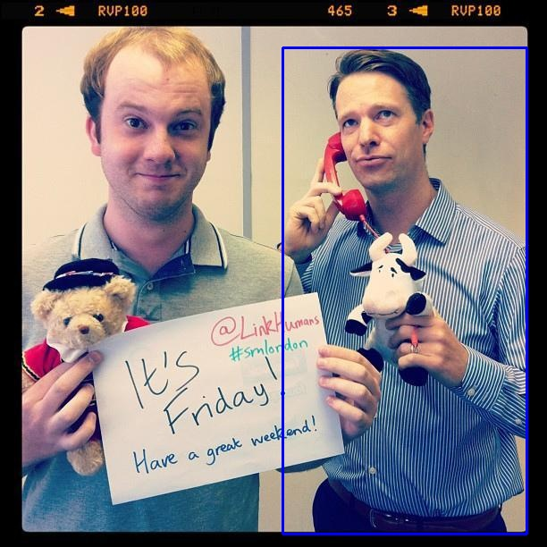
Problems
Có nhiều đối tượng và hành động khác nhau trong một ảnh ảnh làm cho mô hình có thể đưa ra kết quả không nhất quán, ảnh hưởng đến độ chính xác
COCO_train2014_000000003348.jpg | ['Anticipation', 'Confidence', 'Excitement', 'Happiness’, 'Pleasure'] | [6, 6, 6] | two men holding stuffed animals and a sign
COCO_train2014_000000003348.jpg | ['Disconnection', 'Engagement'] | [5, 5, 7] | two men holding stuffed animals and a sign
49
Notes:
Tách đối tượng: Xử lý từng đối tượng một cách riêng biệt trước khi đưa vào BLIP để tạo chú thích chi tiết, sau đó sử dụng phương pháp tổng hợp kết quả.Kết hợp đa mô hình: Kết hợp BLIP với một mô hình chuyên về nhận dạng cảm xúc, để tận dụng sức mạnh của từng mô hình.

